Slide 1
Дополнительная общеобразовательная программам
художественной направленности
«FASHION - КОНСТРУКТОР»
Возраст детей , на которых рассчитана программа, 11- 18 лет.
Срок реализации 4 года
1 год обучения: 144 часа, 2 занятия в неделю по 2 часа.
2 год обучения: 144 часа, 2 занятия в неделю по 2 часа.
3 год обучения: 144 часа, 2 занятия в неделю по 2 часа.
4 год обучения: 144 часа, 2 занятия в неделю по 2 часа, по подгруппам
Автор –составитель Муравлёва Людмила Владимировна
Педагог дополнительного образования
МБУ ДО «Станции юных техников»

Slide 2
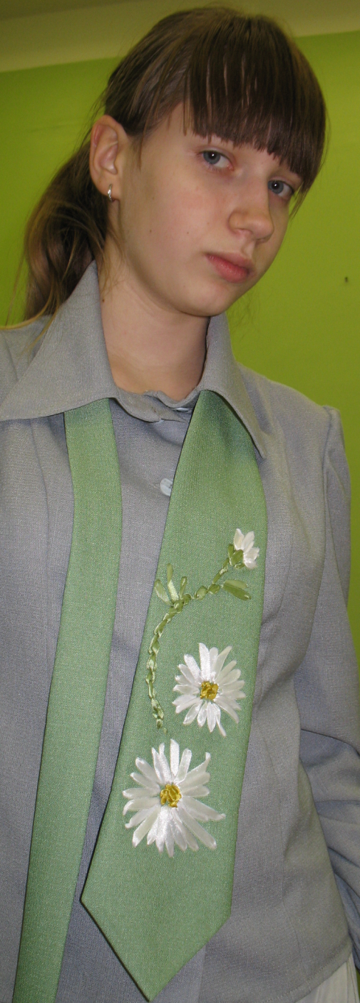
Новизна
Разработка и создание аксессуаров для одежды развивает творческое мышление и учит учащихся создавать дополнения к одежде (украшения) своими руками. Аксессуары придают костюму законченность.
Учащимися осваиваются различные техники изготовления аксессуаров из ткани, фурнитуры, лент, шнуров, кожи, что позволяет использовать остатки ткани, пуговиц , бусин.
При изготовлении изделий учитывается модные тенденции и изменения, что влияет на фасон одежды.
Калмыкова Евгения
Галстук с вышивкой лентами

Slide 3
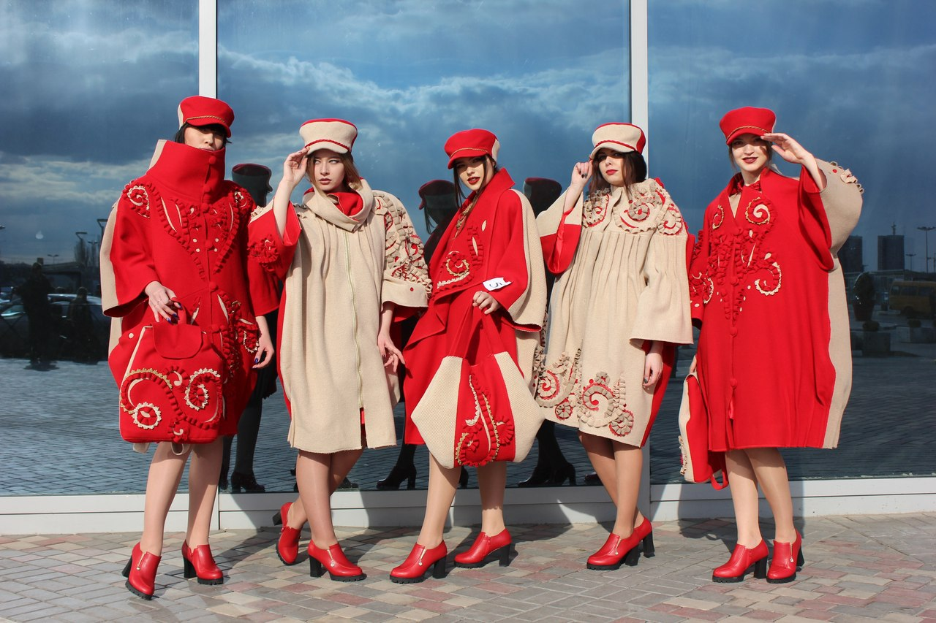
Актуальность
Программа «Fashion-конструктор» заключается в том, С помощью знаний полученных при изучении программы учащиеся смогут самореализоваться в профессии модельера, конструктора одежды, дизайнера.
Коллекция «ГОРОД»
Создатель выпускница
ТОУ «Фэшн-студия»
Дарья Ромашкина

Slide 4
Цель программы - формирование у учащихся профессиональных навыков в самостоятельном изготовлении одежды, в создании индивидуального стиля.
Для достижения цели программы реализуются следующие задачи:
Обучающие:
Приобретение знаний и формирование умений в области конструирования и моделирования одежды.
Формирование практических навыков в изготовлении одежды
Развивающие:
Развитие творческих способностей, неординарного мышления эстетических качеств личности.
Развитие интереса к созданию моделей одежды на профессиональном уровне.
Воспитательные:
Воспитание аккуратности и культуры труда, художественного вкуса; умение одеваться и носить вещи в сочетании с аксессуарами.

Slide 5
Разделы программы
1 год обучения
Раздел 1.Материаловедение.
Раздел 2. Виды ручных работ.
Раздел 3.Оборудование: швейная машина и машинные работы, утюг и влажно-тепловая обработка.
Раздел 4.Эскиз фигуры и моделей одежды.
Раздел 5. Построение чертежа прямой юбки.
Раздел 6. Пошив юбки.
Раздел 7. Дизайн костюма.
Раздел 8. Русский народный костюм.
Раздел 9. Пошив платья.
Раздел 10. Изготовление аксессуаров из ткани и фурнитуры.

Slide 6
2 год обучения
Раздел 1. Эскиз фигуры и моделей одежды.
Раздел 2. Материаловедение.
Раздел 3. Дизайн костюма.
Раздел 4. Конструирование брюк.
Раздел 5. Технологическая обработка (пошив) брюк.
Раздел 6. Конструирование плечевого изделия.
Раздел 7. Технологическая обработка (пошив) платья.
Раздел 8. Лоскутное шитьё.
Расадина Вероника коллекция «Прованс»

Slide 7
3 год обучения
Раздел 1. Эскиз фигуры и моделей одежды.
Раздел 2. Конструирование и моделирование комплекта одежды из двух предметов.
Раздел 3. Технологическая обработка (пошив) комплекта одежды.
Раздел 4. Дизайн костюма.
Раздел 5. Конструирование и моделирование платья в романтическом стиле.
Раздел 6. Технологическая обработка (пошив) платья романтического стиля.
Раздел 7. Изготовление аксессуаров из ткани и фурнитуры.
Светлова Алёна , Смирнова Мария
Коллекция «Прованс»

Slide 8
4 Год обучения
Раздел 1. Материаловедение.
Раздел 2. Эскиз фигуры и моделей одежды.
Раздел 3. Дизайн костюма.
Раздел 4. Этапы разработки коллекции.
Раздел 5. Создание и разработка творческого проекта.
Раздел 6. Изготовление аксессуаров.
Раздел 7. Пошив летней одежды на выбор.
Агаева Дильбар , Антропова Мария
Коллекция Айвазовский .Движение стихий.

Slide 9
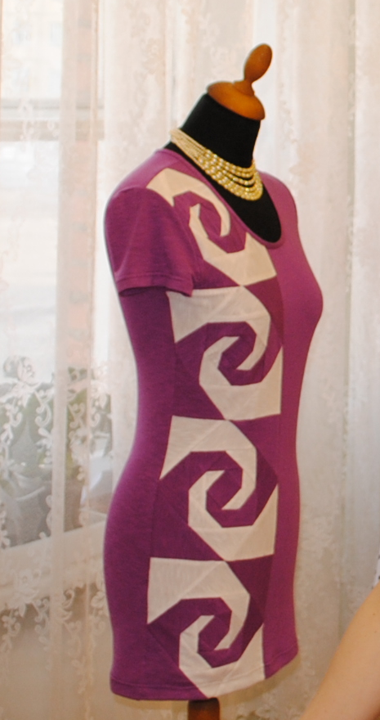
Методическое обеспечение
Наглядные пособия: Инструкционно - технологические карты и образцы обработки отдельных узлов изделий. Чертежи конструкций поясных и плечевых изделий.
Таблицы, схемы, плакаты: Карточки-схемы построения чертежа юбки, брюк, плечевого изделия. Карточки-схемы рисования фигуры по пропорциям.
Картины, фотографии: Альбом «Виды отделки», «Коллекция образцов тканей». Эскизы, фотографии моделей одежды с различными видами силуэтов, стилей. Фотографии моделей одежды. Фотографии учащихся в собственных моделях одежды и на занятиях в творческом объединении. Журналы мод «Бурда Моден», "ШиК", "Ателье".
Видеозаписи: Видео уроки поузловой обработки изделия. "Обработка накладных карманов" , "Обработка горловины", "Обработка низа рукава" и др. Видеозаписи выступлений учащихся творческого объединения. Видеозаписи показов мод разных лет и направлений.
Дидактические карточки: Тесты, карточки-задания.
Тюкпиекова Алёна
Платье в технике пэчворк

Slide 10
Литература
1. Галстук; стиль и мода /Адам Михаэль - Издательский дом "Ниола-Пресс", 2013г.
2. Дизайн костюма / Бердник Т.О. Неклюдова Т. П.- Издательство "Феникс", 2016 г.
3. Дизайн в моде / Кэролайн Тэтхем , Джулиан Симен - Москва Рипол классик, 2015 г.
4. Иллюстрированная энциклопедия моды / Людмила Кибалова, Ольга Гербенова, Милена Ламарова - Прага, отпечатано в Чехословакии второе издание, 2012г.
5. История костюма / Плаксина Э. Б. - 2-е издание Москва, 2015г.
6. Колористика / Бурмистру Т. А . Издательство "Ниола-Пресс", 2014г.
7. Малая энциклопедия стилей /Агеева Н. Н.
8. Моделирование одежды по законам зрительного восприятия / - Москва, 2011 г.
9.Основы шитья практическое пособие / Валери Кок - ЗАО "Эдипресс-конлига" Москва, 2013 г.5. Рисунок для модельеров издание / "Арт – родник" 2010 г.
10.Сумки и кошельки на все случаи жизни Издательство "Эксмо – пресс" (Серия: школа изящных рукоделий)
Интернет ресурсы
http://fashion.artyx.ru/
http://fashiony.ru/
http://www.osinka.ru/

Slide 11
